Slide 1
个人研究介绍
面试人：杨亚南 (2019级博)
邮 箱：ynyang@tju.edu.cn

Slide 2
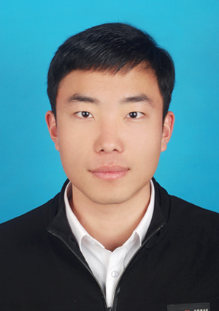
个人简介
杨亚南
性别：男 出生年月：1995/07 联系方式：18712760371 电子邮箱：ynyang@tju.edu.cn
教育与实践经历：
天津大学2019级计算机应用技术方向博士生，Serverless龙蜥社区成员。2022年12月通过华为勇敢星实习生计划，在PaaS算法创新
Lab实习期间，负责函数计算冷启动问题研究并进行落地。目前也是实验室国产Serverless数值计算平台“天演”系统的主要参与者。
研究方向：
主要研究方向为低熵云计算与Serverless计算。具体包括云应用干扰刻画、基准程序集设计以及数据中心混部控制；在函数计算方面，研究高吞吐异构计算资源管理及系统构建、冷启动优化等问题。其他方向还涉及云调度算法、云仿真软件设计等。近三年作为第一作者或学生一作在Eurosys, SC, ASLPLOS, ATC, TPDS，Intelligence Computing等计算机系统领域国际会议或期刊上发表多项研究成果，同时申请多项技术发明专利。
参与课题：
本科期间负责过多项实验室横向课题的开发及维护工作，累积开发/维护代码量超 80000 行，整理编写文档 7 万余字。硕博期间作为技术骨干参与国家重点研发计划“云计算与大数据”专项《软件定义的云计算基础理论与方法》，主导负责基准评测程序集SDCBench设计以及原型系统验证工作，并顺利结题。目前正参与“先进计算与系统软件”专项《服务器无感知计算系统软件关键技术》，承担异构计算资源管理方面相关研究。
近三年部分学术成果：
Yanan Yang, Laiping Zhao,etc. Flame: A Centralized Cache Controller for Serverless Computing. ASPLOS 2023.（一作, CCF-A类会议）
Yanan Yang, etc. SDCBench: A Benchmark Suite for Workload Colocation and Evaluation in Datacenters. Intelligent Computing, 2022: 9810691, 2022. (一作, Science合作子刊 Intelligent Computing特邀)
Yanan Yang, Laiping Zhao,etc. INFless: A native serverless system for low-latency, high-throughput inference. ASPLOS 2022: 768-781.
（一作, CCF-A类会议）
Laiping Zhao, Yanan Yang, etc. Gsight: Understanding, predicting and scheduling serverless workloads under partial interference. SC 2021: 22:1-22:15.（学生一作, CCF-A, 最佳论文奖提名）
Laiping Zhao, Yanan Yang, etc. Rhythm: Component-distinguishable workload deployment in datacenters. EuroSys 2020: 19:1-19:17.
（学生一作, CCF-A）
Laiping Zhao, Yanan Yang et al. HPS+: Optimizing Geo-Distributed Data Analytics with Coordinated Task Scheduling and Routing. IEEE TPDS. 31(2): 279-293 (2020)（学生一作, CCF-A）

Slide 3
目 录
问 题 背 景
1
研 究 内 容
2
主 要 成 果
3
未 来 规 划
4

Slide 4
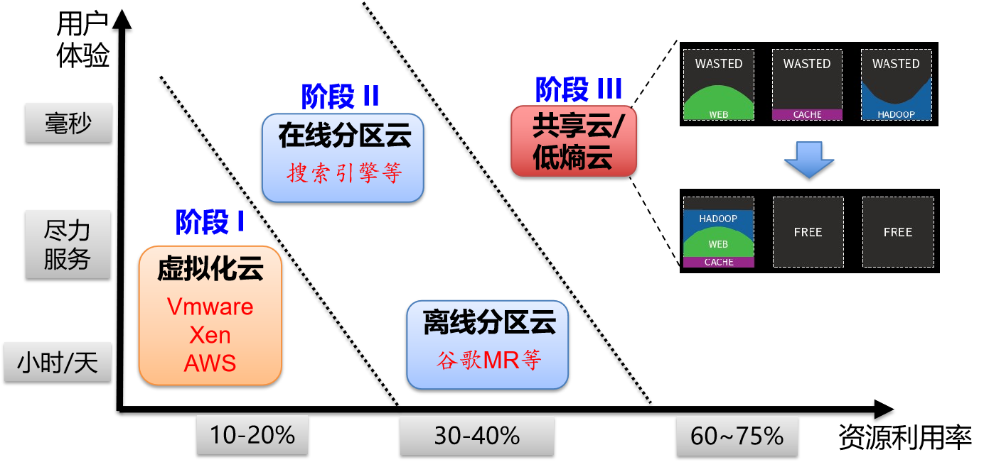
业务场景需求和软硬件技术进步推动云计算不断产生变革
云计算系统的技术变革与演进
以Serverless计算为代表的新一代计算架构
2006年之前
2006年-2016年
2016-至今
云应用场景
......
下一代云标准
2006年,Google首席执行官埃里克·施密特首次提出“云计算”的概念SaaS/IaaS云服务出现，并被市场接受。
2007年，PaaS服务出现
2008年4月，Google App Engine
随着虚拟化技术和算力不断进步，云计算进入快速发展的十年
云服务进入成熟阶段，主流平台和标准逐渐形成
BigData
Machine
Learning
Micro-
services
Benchmark应用基准
云标准与
度量体系
Serverless新兴编程范式出现，引发新的变革
IaaS
SaaS
PaaS
App-A
App-B
FaaS
...
Fn-A
Fn-B
系统软件栈扁平化
，
抽象化
Service
Service
BaaS
· 在云计算快速发展的同时，云数据中心的运行效率和服务质量同样备受关注，
针对资源利用率和服务性能间的矛盾，业界也在不断探索各种软硬件协同方
案进行优化改进
虚拟
化云
分区云
混合云
Serverless
Eevnt Bridge
云计算的下一个十年？
裸金属
虚拟化
主机虚拟化
操作系统
虚拟化
WASM
运行时
硬件辅助虚拟化
软硬件协同设计
CPU
CPU
GPU
Device
XPU
RMDA
UB
Hardware
松耦合，分散式基础架构
软件定义+硬件创新的共享云是发展趋势，其特征为多租户不同类型负载共享一套物理机群，且能同时保障用户体验和高利用率
在云计算系统的软硬件技术栈的变革中，扁平化的体系结构设计，更抽象化的层次接口，细粒度的资源管控能力引导着未来的研究方向
Notes:
基于软件定义和硬件创新思考云计算系统体系结构的重新设计，构建低熵云计算系统

Slide 5
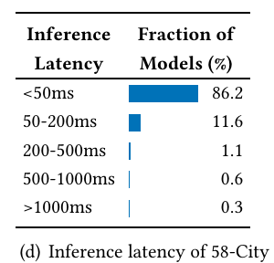
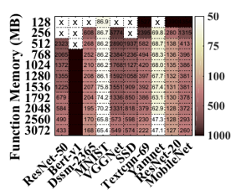
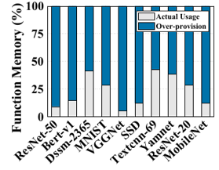
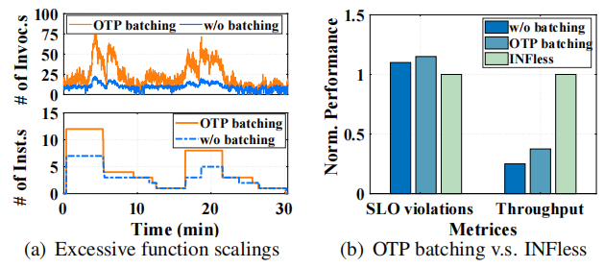
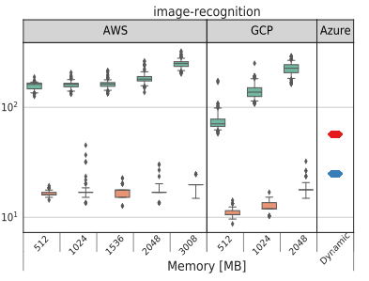
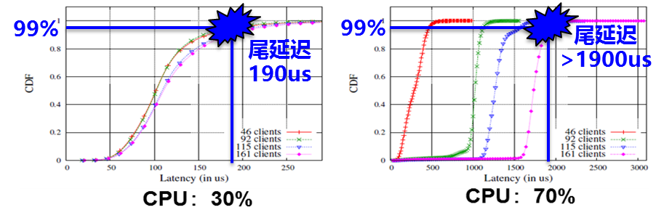
当前阶段的Serverless计算系统尚无法实现高品质云计算目标
通用Serverless计算难以满足异构计算场景下的性能需求: 应用适配能力差，系统吞吐效率低，性能不确定性高
现有Serverless平台异构资源抽象能力不足，难以满足AI推理应用算力和性能需求
单实例低并发和一对一扩容设计导致系统资源使用效率和业务吞吐能力低下
端到端延迟受请求转发、排队、执行多种因素影响，冷启动问题加剧服务不确定性
AI应用冷启动引发
超过10倍延迟上升
延迟敏感型的AI推理应用性能约束
有限资源抽象导致低适配能力和高延迟
一对一请求扩容和资源配给导致大量浪费
单实例低并发的处理能力导致低吞吐
AI推理模型启动过程的长冷启动时延
尾延迟问题更为突出，影响用户服务体验
· 基于Serverless的应用适配工作
· Strarling: 利用函数计算应对数据库突发性查询
· Sprocket: 视频图像的并行化处理
· Graphless, Flint: 图数据处理, 图计算
· Pywren, Numpywren：线性代数系统
· Serverless系统吞吐优化相关工作
· Kim [PDP 2018]: GPU支持函数计算框架设计
· BATCH [SC 2020]: 利用批处理改善推理吞吐
· INFaaS[ATC 2020]: 模型无感知的异构硬件选
择适配
· Serverless函数性能优化相关工作
· SAND, SOCK, gVisor, FireCracker: 基于代码库缓存或轻量级虚拟化技术加快沙箱启动
· FaasCache [ASPLOS 21]: 缓存不活动实例降低冷启动率
· Faasm [ATC 20], OFC: 通过中间数据缓存降低通信开销
...
...
...
现有的On-top-of-platform的研究方法和优化技术并不能彻底解决通用Serverless计算系统在包括AI在内的异构计算领域
存在的问题，因此迫切需要研究设计能够满足特定领域专用的Serverless异构计算系统实现低延迟和高吞吐的服务目标需求
Notes:
首先介绍一下僵尸网络，僵尸网络由三个部分组成：黑客、命令和控制服务器还有僵尸主机。黑客先把攻击指令上传到服务器，
僵尸主机通过DGA域名和服务器建立通信获取攻击指令并执行，黑客发起网络攻击例如DDoS等。
下面介绍一下如何通过DGA域名进行的通信。

Slide 6
目 录
问 题 背 景
1
研 究 内 容
2
主 要 成 果
3
未 来 规 划
4

Slide 7
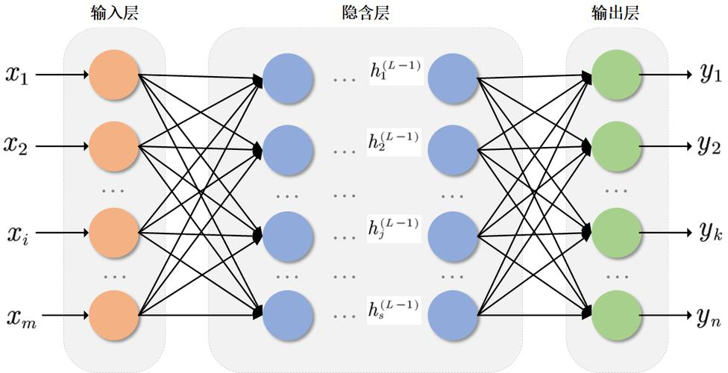
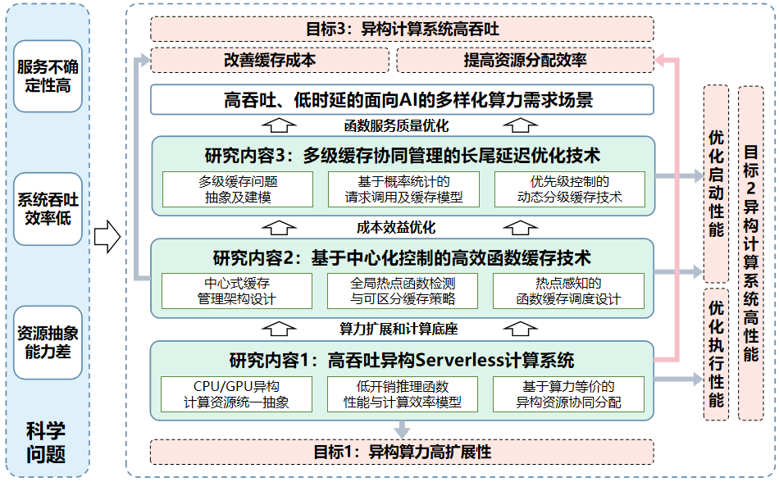



从通用计算架构到专用计算设计实现低延迟、高吞吐和高利用率
类比：从通用计算芯片到专用计算芯片的演进
面向AI推理专用的Serverless异构计算系统
矩阵和点积运算
Intel CPU
Nvidia GPU
Google NPU
串行执行
频繁访存
并行执行
频繁访存
并行执行
无需访存
专用设计的优势：相比于通用计算芯片，专用神经网络处理芯片NPU可实现数倍至数十倍的运算加速，同时降低约80%运算成本
预期效果：采用原生设计思想，将AI场景下的应用特征同Serverless系统
设计深度融合，提高系统吞吐3-5倍，降低冷启动率和尾延迟1个数量级
针对特定领域应用的计算需求，处理器芯片也从通用计算芯片逐步衍生出领域专用芯片，从而实现性能和成本呈现数量级地阶跃
在专用Serverless异构计算系统中，重点解决异构资源抽象与协同管理，模型函数冷启动加速以及端到端长尾延迟优化三个主要问题
Notes:
基于软件定义和硬件创新思考云计算系统体系结构的重新设计，构建低熵云计算系统

Slide 8
从通用计算架构到专用计算设计实现低延迟、高吞吐和高利用率
类比：从通用计算芯片到专用计算芯片的演进
解决专用Serverless异构计算系统关键问题
Intel CPU
Nvidia GPU
Google NPU
基准评测程序及云计算系统性能度量标准
串行执行
频繁访存
并行执行
频繁访存
并行执行
无需访存
应用适配
测试基准
图像处理
语音识别
文本分类
推荐系统
研究内容3
专用设计的优势：面向神经网络矩阵运算的设计NPU处理器可降低80%运算成本
矩阵和点积运算
模型函数加载
及冷启动加速
推理函数端
到端延迟优化
负载
均衡
动态扩缩容
面向AI推理专用的Serverless异构计算系统
研究内容2
函数抽象
资源管理
异构计算资源
抽象与协同管理
镜像分发
与实例调度
安全性
与隔离性
研究内容1
硬件虚拟化及接口抽象
异构计算硬件
异构硬件体系结构
内存系统
网络
系统
CPU
GPU
存储
NPU
FPGA
课题成果在Serverless计算系统研究中的定位
采用原生设计思想，将AI推理场景应用特征同Serverless计算系统设计深度融合，提高系统吞吐3-5倍，降低冷启动率和尾延迟1个数量级
在专用Serverless异构计算系统中，重点解决异构资源抽象与协同管理，模型函数冷启动加速以及端到端长尾延迟优化三个主要问题
Notes:
基于软件定义和硬件创新思考云计算系统体系结构的重新设计，构建低熵云计算系统

Slide 9
目 录
问 题 背 景
1
研 究 内 容
2
主 要 成 果
3
未 来 规 划
4

Slide 10
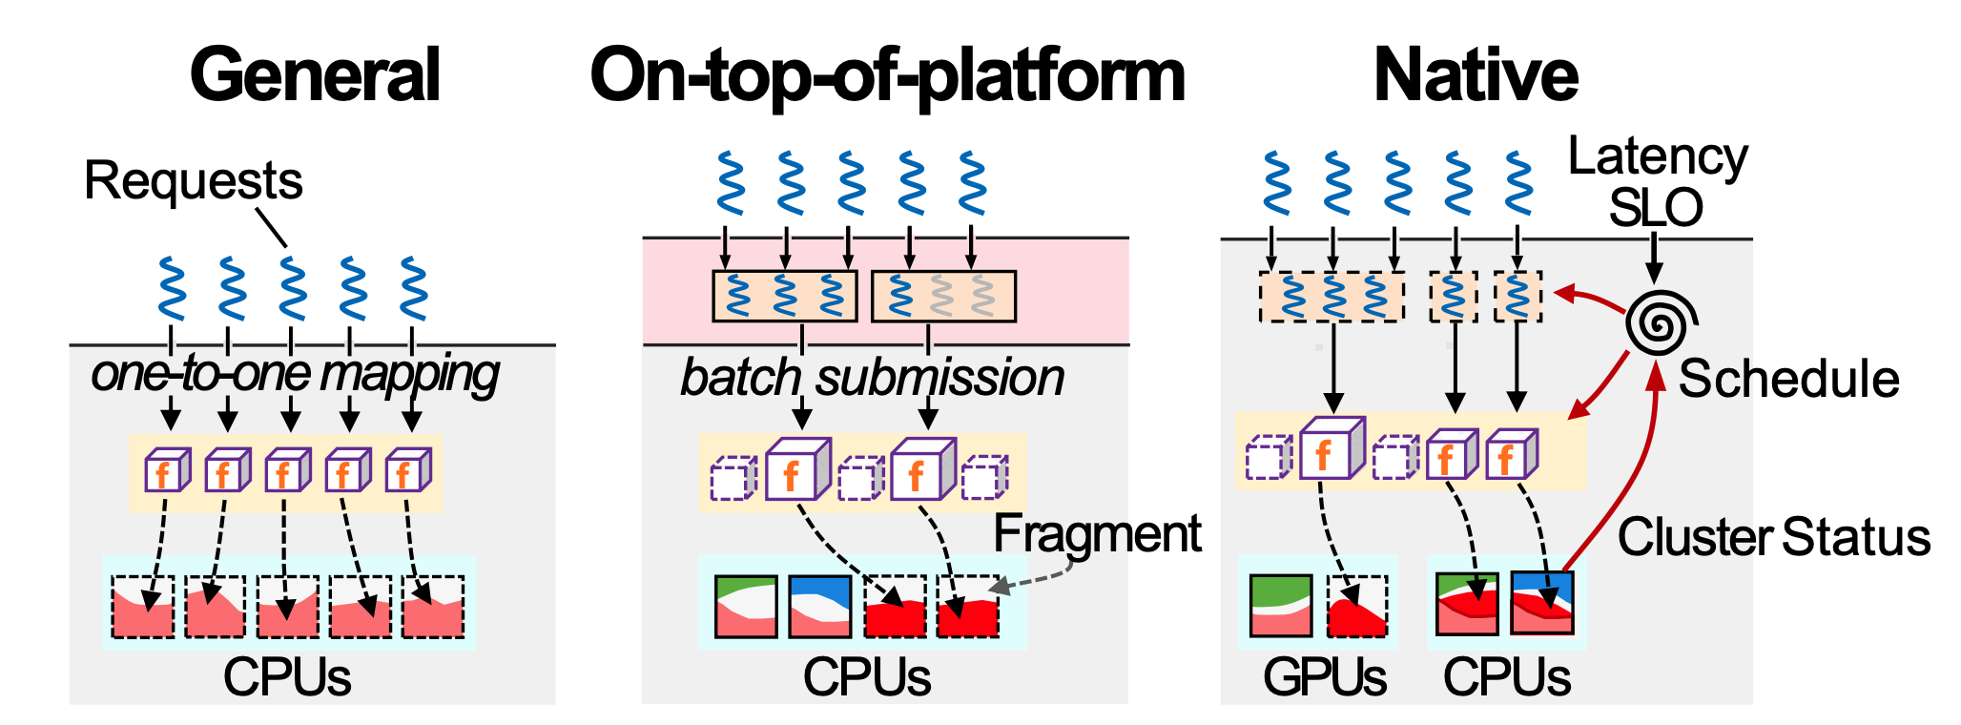
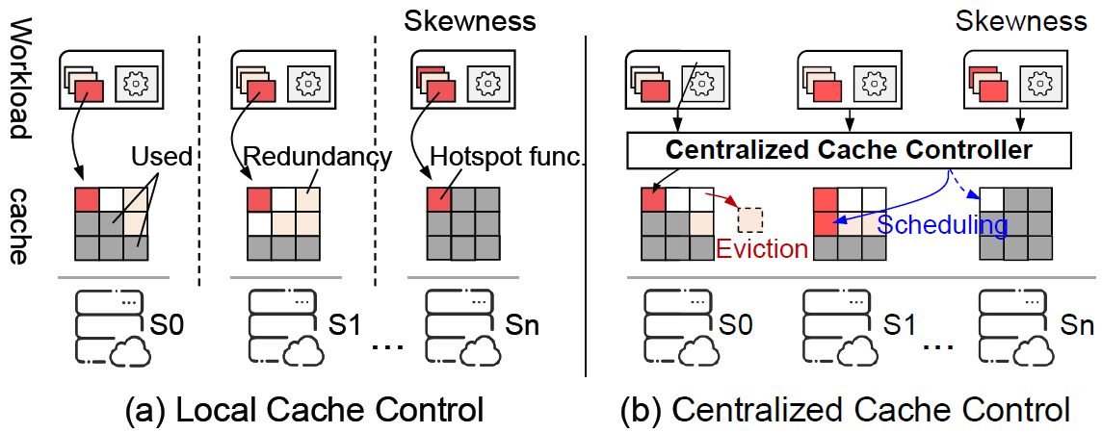
原生化、扁平化设计思想在专用Serverless异构计算系统中的实践
部分成果已在商用Serverless平台相继得到了验证和落地，研究点2的扩展“多级缓存协同时延优化“也基本完成
研究点1：INFless: A Native Serverless System for Low-latency, High-throughput Inference (ASPLOS 2022, CCF-A)
研究点2：Flame: A Centralized Cache Controller for Serverless Computing (ASPLOS 2024, CCF-A)
场景：AI推理异构计算服务
解决：算力不足导致的高资源开
销、高成本问题
方案：原生一体化设计
优势：异构高吞吐、毫秒~亚秒级低延迟
场景：AI推理大模型计算服务
解决：热点竞争、缓存冗余导致
的低资源使用效率问题
方案：中心化缓存管理
优势：低缓存成本、高缓
存命中率
Our work
Our work
[FaasCache ASPLOS 21]
[BATCH
SC 2020]
挑战：算子级低开销推理函数性能模型、算力等价模型和异构资源最优分配策略、非一致性批处理调度技术
效果：相比通用计算系统设计，提高吞吐3-5倍
挑战：中心式缓存管理架构、全局热点函数检测与可区分缓存策略、热点感知的函数缓存调度
效果：相比分散式缓存系统设计，降低缓存资源成本约35%
研究成果发表后，阿里云函数后续也推出了类似非一致扩缩容技术的可变Serverless函数资源配给策略，将CPU和内存异构资源解耦
该项研究成果与华为云计算公司合作发表，基于热点感知的缓存策略已在华为商用Serverless计算平台FunctionGraph进入落地阶段
Notes:
首先介绍一下僵尸网络，僵尸网络由三个部分组成：黑客、命令和控制服务器还有僵尸主机。黑客先把攻击指令上传到服务器，
僵尸主机通过DGA域名和服务器建立通信获取攻击指令并执行，黑客发起网络攻击例如DDoS等。
下面介绍一下如何通过DGA域名进行的通信。

Slide 11
Serverless领域研究也属于整个云计算系统研究的重要一环
Rhythm: 基于云服务组件间抗干扰不一致特性，实现细粒度应用混部 [Eurosys’20]
应用层
应用种类单一
业务场景向低时延、高吞吐的应用需求演进
推动云标准构建
应用多样化
SDCBench: 依托软件定义云计算国家科技部重点专项，提出面向混合云的评测服务基准和性能熵评测理论，验证标签化冯诺依曼体系结构RISCV原型系统的资源效率 2022《智能计算》
CPU算力主导
批处理类
应用
大数据
类应用
流式
计算
机器学习
类应用
大模型
训练/推理
微服务类
应用
端云边协同类应用
Benchmark基准程序
云服务
性能度量
多元算力需求
简单业务场景
负载复杂多变
传统云应用编程模式
新兴Serverless函数编程范式
Gsight: 发现并提出云数据中心内部的灰度干扰问题，建立时空干扰感知的调度模型，提高服务部署密度 [SC’21]
编程框架和云操作系统
层
资源无序和高系统熵
用户
应用
BaaS
服务
在线服务
离线应用
多语言运行时
分布式编程接口(自顶向下/自下向上)
API
软硬件
协同设计
场景适用性较为单一
混部调度
通用Serverless运行时接口 POSIX
更高维度编程资源抽象
IaaS/PaaS编程框架
应用画像
干扰度量
函数
状态管理
数据对象
数据流
粗粒度管理
内存原生数据系统 (e.g., KV Store)
消息
事件
工作流
编排
负载均衡
更细粒度
管理
INFless: 针对现有Serverless计算系统算力受限导致的吞吐效率低下问题，提出支持CPU-GPU协同异构资源分配的领域专用函数推理框架[ASPLOS’22]
虚拟化云
分区云
混合云
计算原生网络通信 (DPU, RDMA)
弹性调度
HPS+: 基于超图分割算法实现快速跨地域任务协作分配，降低整体任务完成时 [TPDS’20]
裸金属虚拟化
User space
主机虚拟化
操作系统虚拟化
WASM运行时
OS和硬件虚拟化层
虚拟化
层次高
Guest VM
App
App
User Process
App
Security
Container
SandBox
Sandbox
轻量化、
扁平化设计
Bins/Libs
Bins/Libs
QEMU
Bins/Libs
WASM Runtime
安全和
隔离性强
GuestOS
GuestOS
Mem Isolation
WASI
安全性
扩展增强
Container Engineer
Virtual Device
Kernel space
bypass
X
Bins/Libs
Hypervisor
HostOS Kernel
HostOS
HostOS
系统开销大
KVM
Namespace
syscall
虚拟化
开销更低
Hardware
EPT
VT-x/d
Hardware
EPT
VT-x/d
Hardware
Hardware
Hardware
Hardware
Flame: 针对FaaS函数的长冷启动时延问题，提出了基于中心式控制思想的实例缓存系统设计，改善函数性能的同时降低资源消耗[ASPLOS’24]
物理
设备和驱动层
冯诺依曼
架构
CPU中心计算
CPU/GPU混合计算
XPU池化异构计算
QoS管控
总线网络化
CPU
CPU
CPU
GPU
TCP/IP
RDMA
TCP/IP
RDMA
UBUS
CXL-Gen-Z
Intel
x86 RDT
个人研究
计算存储
分离
PCIe总线
近数计算、
存内计算
团队研究
Local Device
Remote Device
ARM-v8
MPAM
弱控制能力
Memory
Memory
DPU
XPU
DPU
XPU
强控制能力
DPU
......
......
过去
技术与应用演化趋势
未来
Notes:
Intel XPU异构计算愿景：标量，矢量，矩阵和空间组成的SVMS架构，对应CPU,GPU,加速器和FPGA

Slide 12
目 录
问 题 背 景
1
研 究 内 容
2
主 要 成 果
3
未 来 规 划
4

Slide 13
未来：跨层垂直整合的Serverless计算系统，构建通用异构算力底座
— 研究和定义资源管理更细粒度、运行时更轻量化、服务抽象更灵活的云计算标准范式
待解决的关键问题：
资源异构池化
增强QoS保障
低开销通信
更好的可观测性
业务场景扩展
经济与成本效益
...
应用层
业务场景向算力需求多元化，应用多样化，场景复杂化的方向演进
推动云标准与生态构建
批处理类
应用
大数据
类应用
流式
计算
机器学习
类应用
大模型
训练/推理
微服务类
应用
端云边协同类应用
应用移植与
开源社区
OpenFaas, Knative等
Benchmark
基准程序
ServerlessBench
云服务
性能度量
通用原生函数计算系统四层架构
接口层
多语言运行时和分布式编程接口
NodeJS
Python
Go
Java
C++
PHP
......
自定义运行时
编程工具与开发模板
函数
状态
数据对象
消息与数据流
通用Serverless运行时接口 POSIX
Serverless函数系统内核
事件接入
工作流
操作系统系统与框架层
单地址空间软件栈
LibOS软件栈
函数调度
资源调度
函数间通信
缓存系统
触发器
拓扑编排
函数系统外核
函数抽象
safe-rust
Fn
Fn
用户地址空间
Fn
Fn
函数管理
自上而下
异构亲和性
事务共享
中间数据
事件总线
消息队列
WASM
fs
net
schedule
自下而上
弹性伸缩
数据一致性
状态缓存
BaaS服务
可观测性
库操作系统
Unikernel
内核地址空间
混合式
聚合混部
可靠容错
实例缓存
接口库
性能监控
OS kernel
服务总线
安全分析
物理
设备和驱动层
异构计算网络
架构
XPU池化异构计算与软硬件协同设计
QoS管控
内存
数据通信
系统
多语义数据服务
分布式共享内存
TCP/IP
RDMA
UBUS
CXL-Gen-Z
Intel
x86 RDT
流、对象语义
读写一致性
异构内存数据对象
跨节点同步
Local Device
Remote Device
ARM-v8
MPAM
数据通信接口
异步通信
数据安全
可扩展性
DPU
XPU
......
DPU
XPU
......
Serverless计算将成为未来云计算的标准范式——UC伯克利2019年《云计算白皮书》
Serverless是云发展的重要趋势之一，阿里云将全面推进核心产品Serverless化——阿里云2022云栖大会报告
所有云服务的Serverless云化是云计算未来的重要趋势——华为云CNCC22报告
Notes:
Intel XPU异构计算愿景：标量，矢量，矩阵和空间组成的SVMS架构，对应CPU,GPU,加速器和FPGA

Slide 14
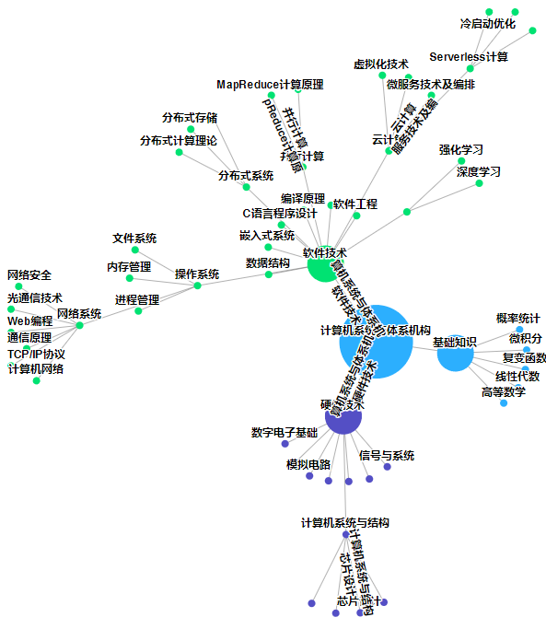
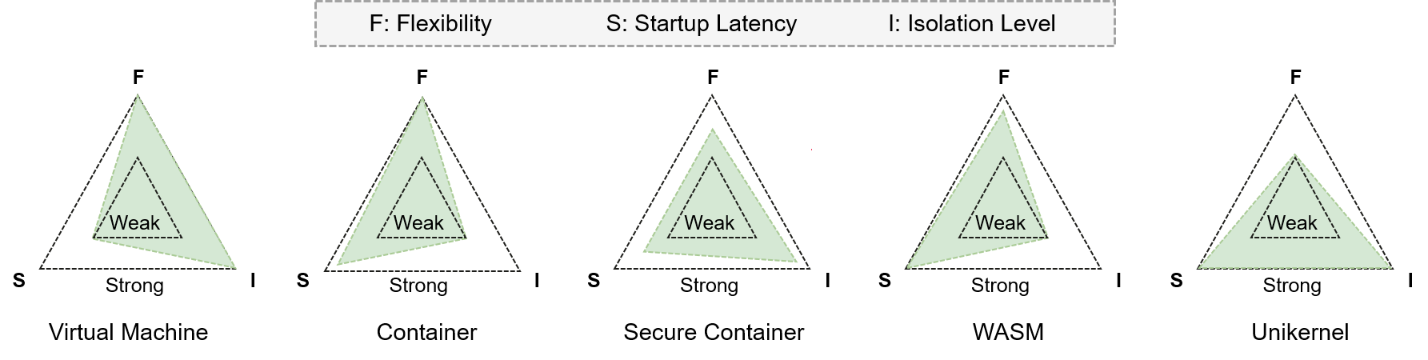
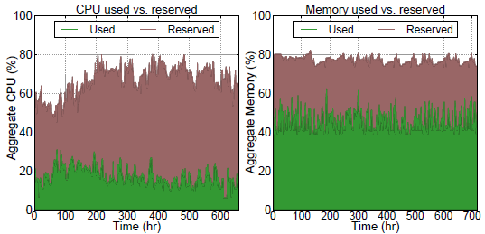

研究学习和解决计算机系统领域问题的总结和感悟
— 由算术，算法再到算礼[1]的思考
极简定制，裁剪，microVM
卸载，例如Hypervisor到用户态，OS，硬件。DPU卸载 ，（扁平化）
控制分离，存算分离，例如linux内外核，内存计算或者近数计算（CPU算力扁平化）
空间换时间，时间换空间，预加载，缓存等
流水线，并行，多发射。例如任务分步，Ray自下而上调度探测等
抽象与统一池化，例如异构硬件统一接口，擎天池化
bypass机制，绕过路径降低开销
统一内核，避免切换开销
回环控制，类似RL，启发式调整机制
— Tradeoff 关系
分布式系统的可用性、容错性和分区一致性
虚拟化技术的灵活性，隔离性和启动速度[2]
数据中心的应用性能、功耗或资源利用率[3]
计算机系统知识图谱
· 基础知识
· 软件技术
· 硬件技术
· 新型场景技术等
Reserved
Used
[﻿3] Delimitrou and Kozyrakis, 2014
[1] 徐志伟, 王一帆, 赵永威, 李春典. 算礼:探索计算系统的可分析抽象[J]. 计算机研究与发展, 2020, 57(5): 897-905.
[2] Serverless冷启动优化方案洞察. 杨亚南，张平等. https://wiki.huawei.com/domains/7035/wiki/8/WIKI20230321895596

Slide 15
谢谢观看，欢迎指正！

Slide 16
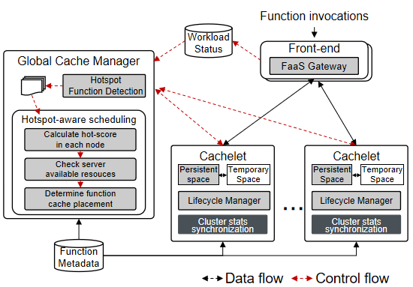
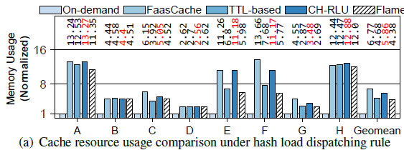
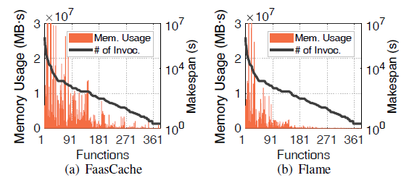
Flame：探索中心式缓存系统改善Serverless冷启动问题
无状态、高度弹性设计导致函数冷启动问题
通过启动加速和函数缓存降低冷启动开销
分散式实例缓存方案性能有限 热点竞争与缓存冗余
基于SDN控制器思想设计中心式函数缓存方案
全局热点函数检测与可区分缓存 减少缓存使用
中心式缓存+热点感知调度 进一步降低冷启动率
分散式缓存与中心化缓存对比
中心式实例缓存管理系统设计
在降低函数计算系统冷启动率的同时，大幅减少缓存资源使用
Yanan Yang, Laiping Zhao,etc. Flame: A Centralized Cache Controller for Serverless Computing. ASPLOS 2023.（CCF-A类会议在投）

Slide 17
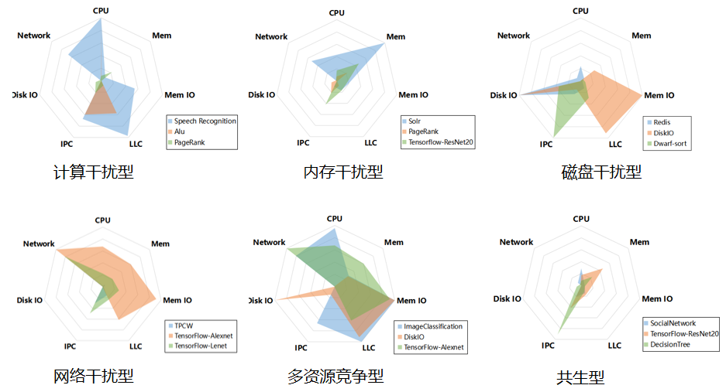
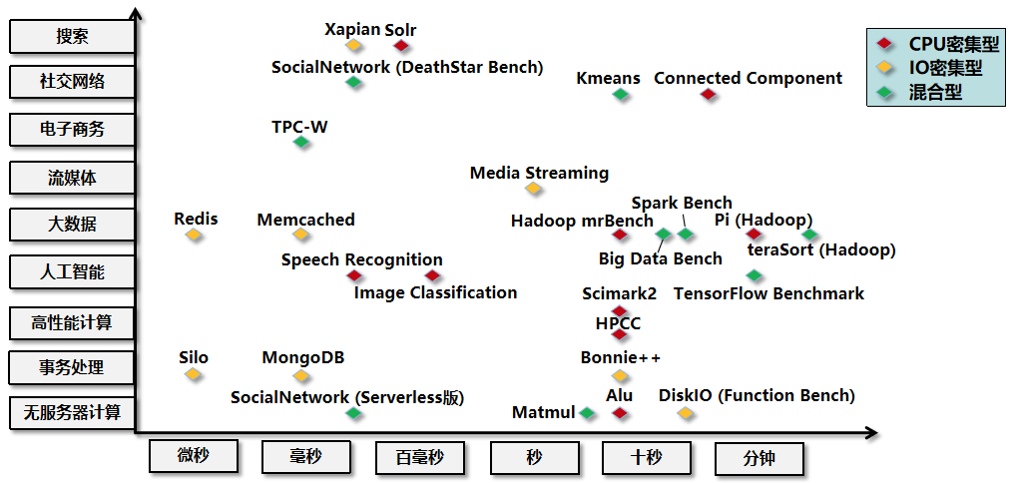
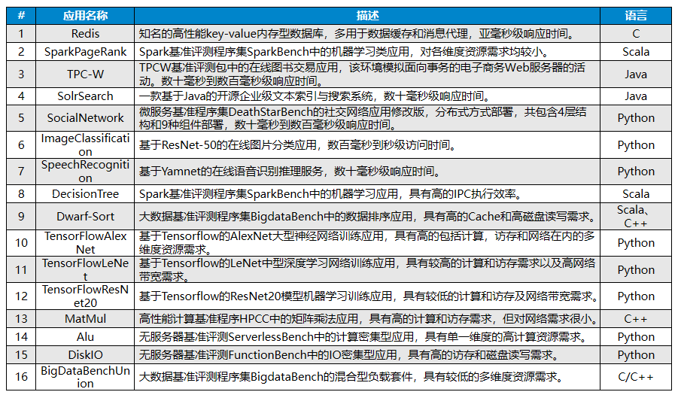
SDCBench：面向软件定义云场景的混部负载基准评测程序集
应用覆盖云计算主要场景（51个应用）
19种在线服务：电商、搜索、数据库、人工智能等7个领域
32种离线作业：大数据处理、机器学习、科学计算等6个领域
聚类筛选得到16种基准应用（6种在线服务+10种离线应用）
面向用户体验的可用性度量
用户体验可用性 服务可访问+用户体验达到要求
资源使用效率 衡量以多少资源利用率的代价获得尾延迟性能
应用性能熵 衡量应用在系统中的服务质量不确定性
SDCBench评测套件
SDCBench基准程序覆盖范围
SDCBench基准程序集
Yanan Yang, etc. SDCBench: A Benchmark Suite for Workload Colocation and Evaluation in Datacenters. Intelligent Computing, 2022: 9810691, 2022. (Intelligent Computing专刊特邀)

Slide 18
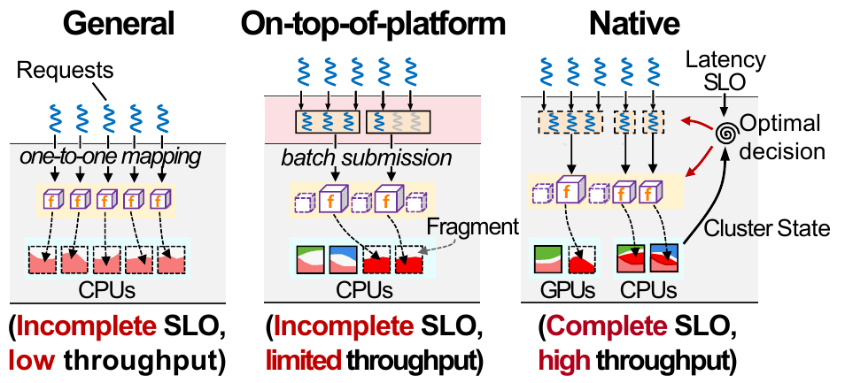
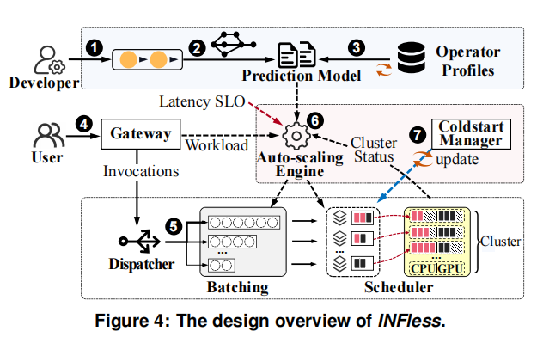
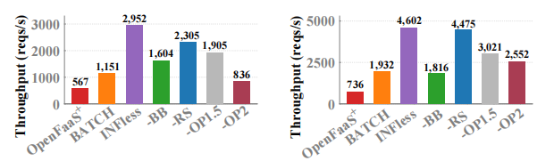
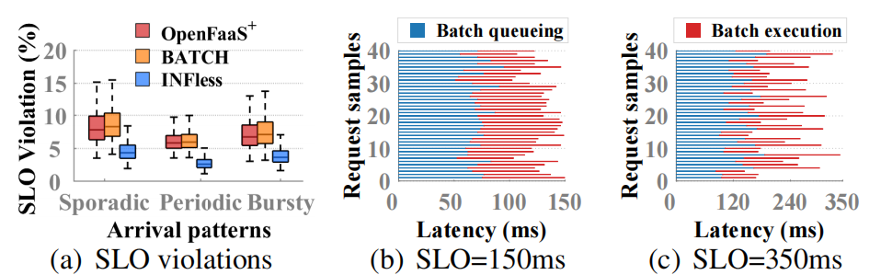
INFless：面向推理专用的Serverless高吞吐计算系统设计
现有Serverless系统算力受限难以满足推理需求
CPU-内存算力有限 推理模型高延时问题
scale-per-request扩缩容 函数推理吞吐效率低下
支持异构算力的Serverless系统设计
引入CPU-GPU异构算力支持 细粒度协同分配
批处理+非一致性扩缩容 最大化单位资源效益
原生Serverless推理系统设计的优势
异构Serverless推理框架系统设计
保障端到端推理延迟SLO的同时，大幅改善系统吞吐
Yanan Yang, Laiping Zhao,etc. INFless: a native serverless system for low-latency, high-throughput inference. ASPLOS 2022: 768-781.（CCF-A）

Slide 19
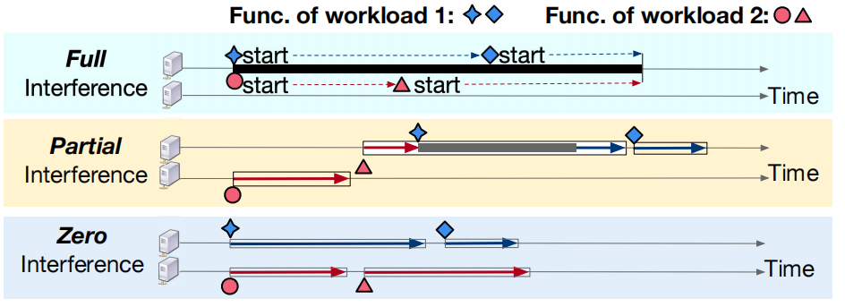
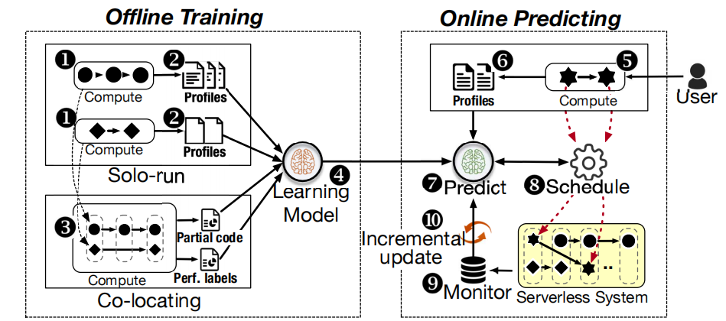
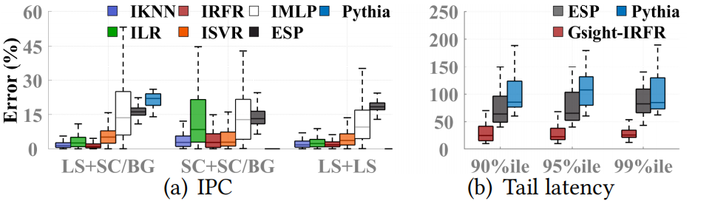
Gsight：云场景灰度干扰下的应用性能刻画、预测及干扰感知调度
云场景下灰度干扰很常见
随组件函数化、系统规模化而增加
远多于黑色干扰，广泛存在于云端系统
灰度干扰的特征
局部位置可变：局部服务组件上形成干扰
局部时机可变：局部时间段内不同phase重叠
以上二者叠加，干扰强度相对弱，但波动区间大
灰度干扰示意图
基于灰色干扰时间、空间编码的机器学习预测模型
相比传统预测方法更好的干扰预测效果
Laiping Zhao, Yanan Yang, etc. Understanding, predicting and scheduling serverless workloads under partial interference. SC 2021: 22:1-22:15.（CCF-A）

Slide 20
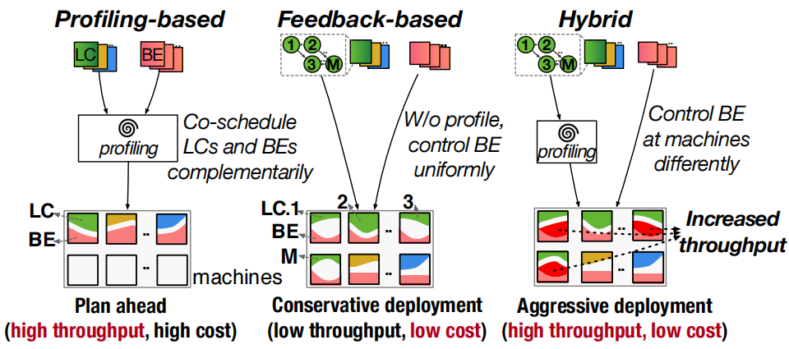
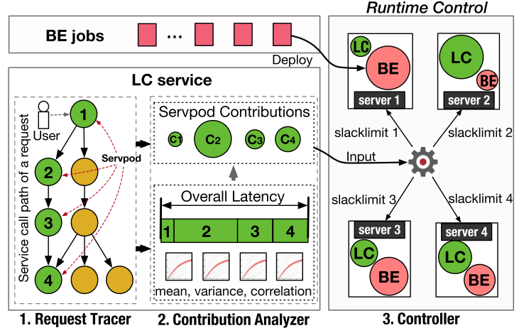
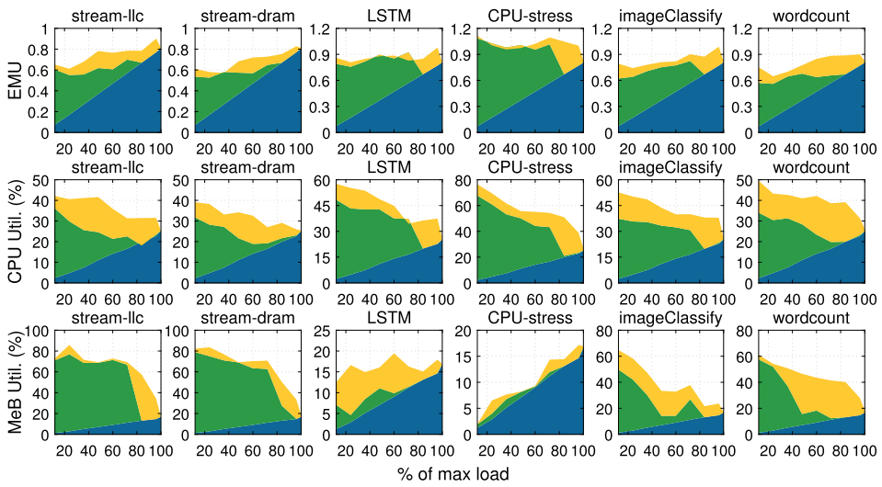
Rhythm：云服务组件级可区分的干扰感知控制与负载混部
“部分重叠”导致“局部干扰”
应用运行不同阶段指令不同 时间干扰容忍度不同
应用各组件执行的指令不同 空间干扰容忍度不同
组件级、细粒度的干扰感知混部
服务组件抗干扰不一致性 延迟贡献比例不同
少量刻画+运行时反馈控制 进一步改善混部效率
全刻画方案，反馈控制方案与混合式控制的区别
灰度干扰下组件级混部系统设计
保障服务性能SLO同时，进一步改善系统资源使用效率
Laiping Zhao, Yanan Yang, etc. Rhythm: component-distinguishable workload deployment in datacenters. EuroSys 2020: 19:1-19:17.（CCF-A）

Slide 21
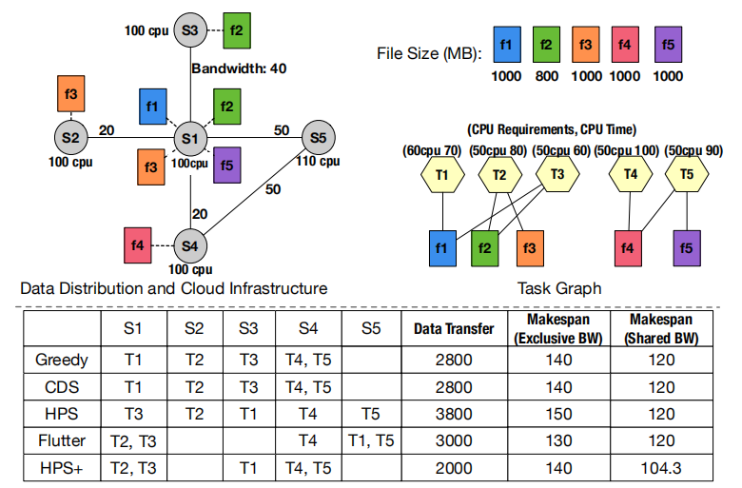
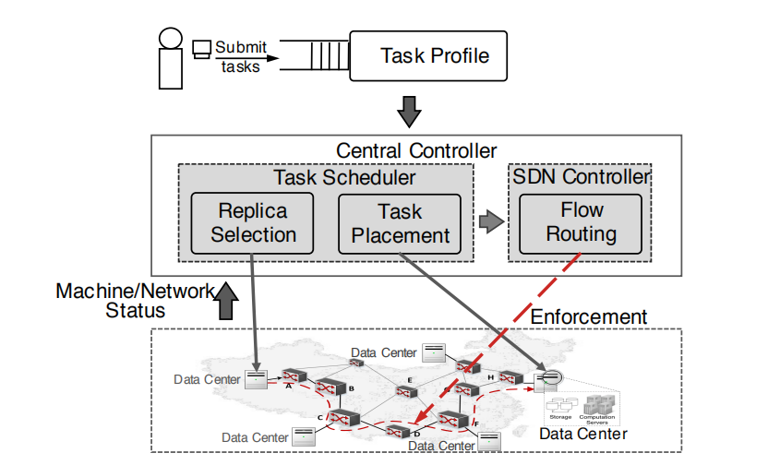
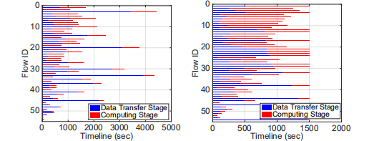
HPS+：通过协调任务调度和路由选择优化跨地域分布的数据分析
跨地域数据中心调度问题
任务资源约束较多 NP hard问题求解空间复杂
被忽视的广域网流量瓶颈 整体完成时间不可控
基于超图分割的问题抽象与快速求解
任务-数据依赖-数据中心构建增广超图
任务需求优先的网络带宽协调机制
数据中心、数据依赖和任务之间的关系
广域网跨地域分布的任务调度系统
保障整体完成时间的约束下，完成任务调度和执行
Laiping Zhao, Yanan Yang, etc. Optimizing Geo-Distributed Data Analytics with Coordinated Task Scheduling and Routing. IEEE Trans. Parallel Distributed Syst. 31(2): 279-293 (2020)

Slide 22
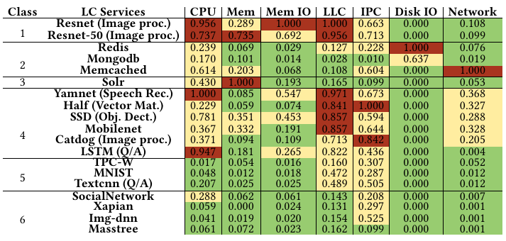
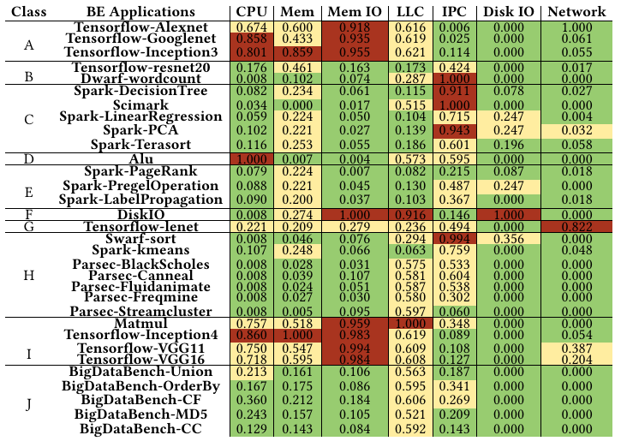
附件
在线服务聚类
离线服务聚类
注: 上色仅供区分清晰度，绿色[0,0.2),黄色[0.2,0.7),红色[0.7,1]

Slide 23
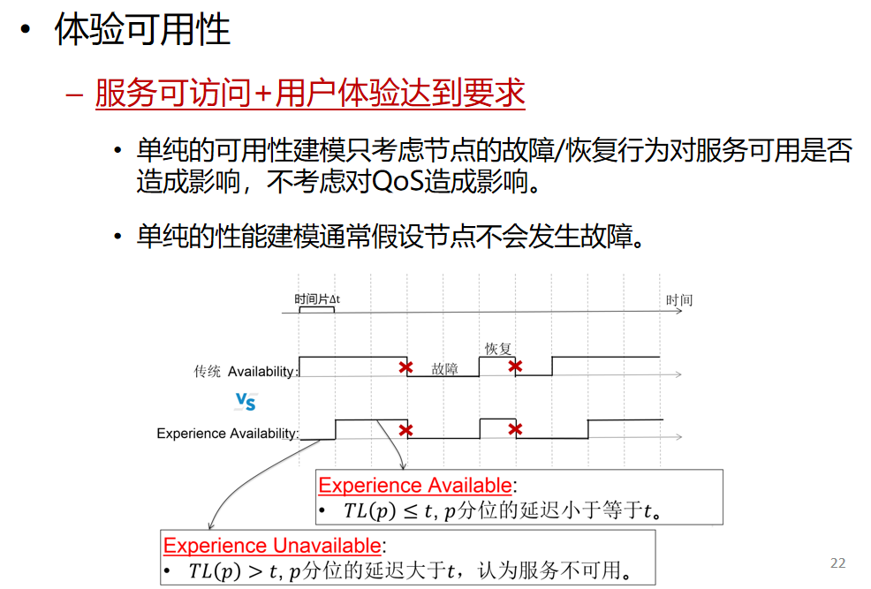
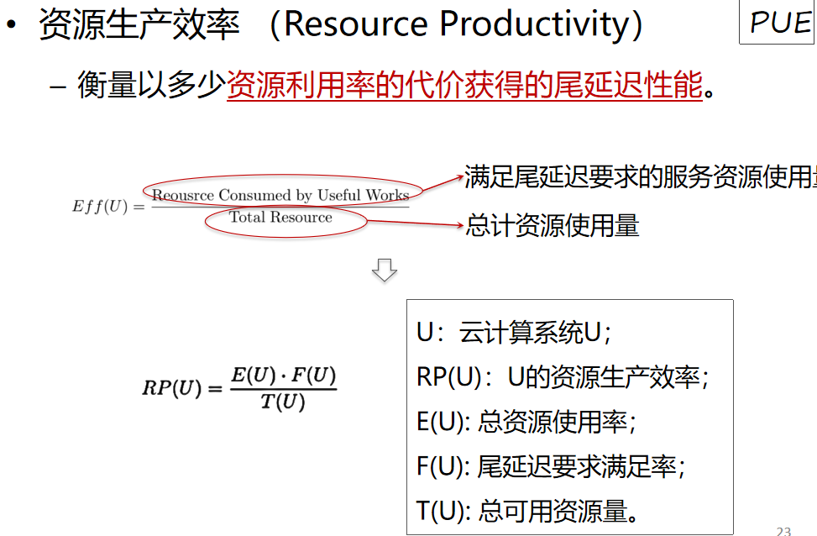
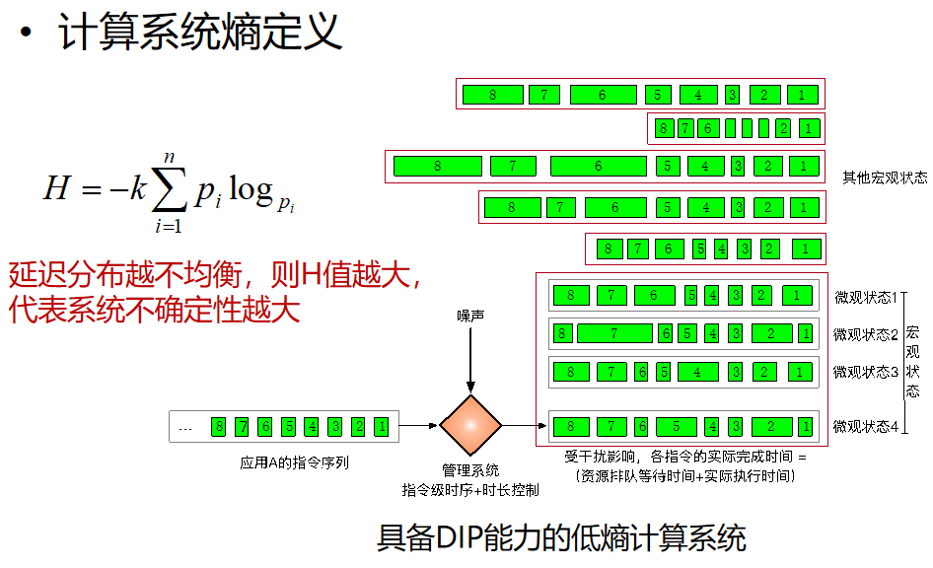
附件

Slide 24
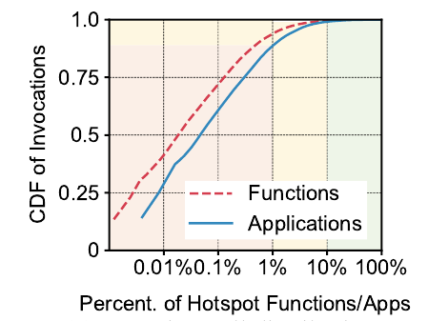
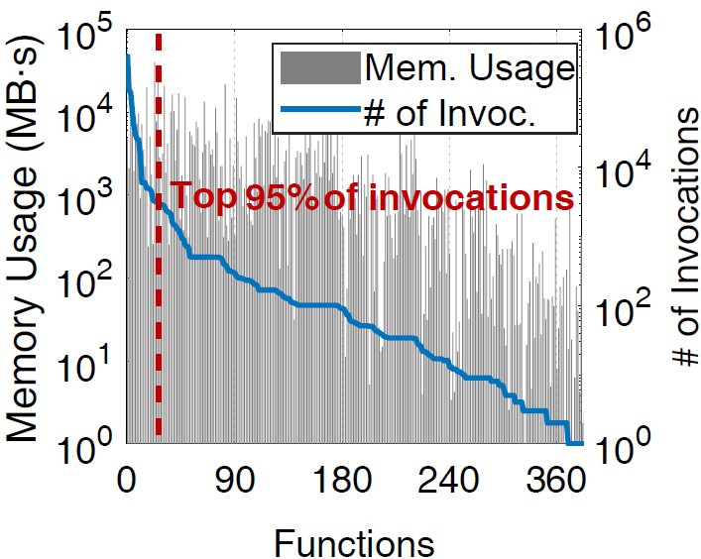
附件
Azure trace [ASPLOS’19]

Slide 25
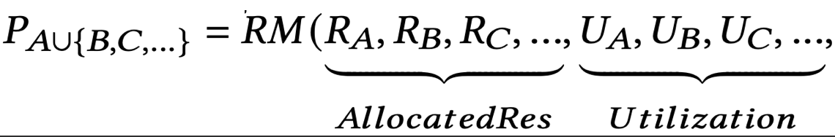
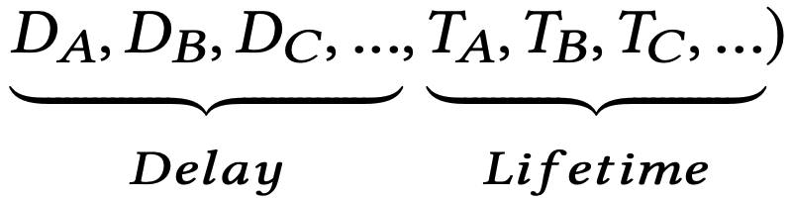
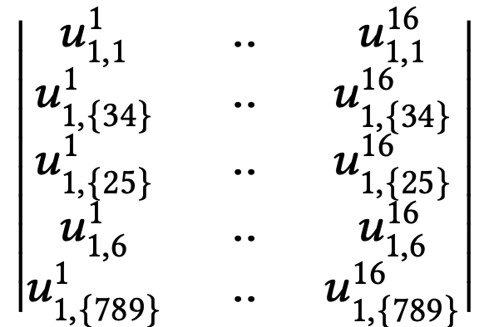
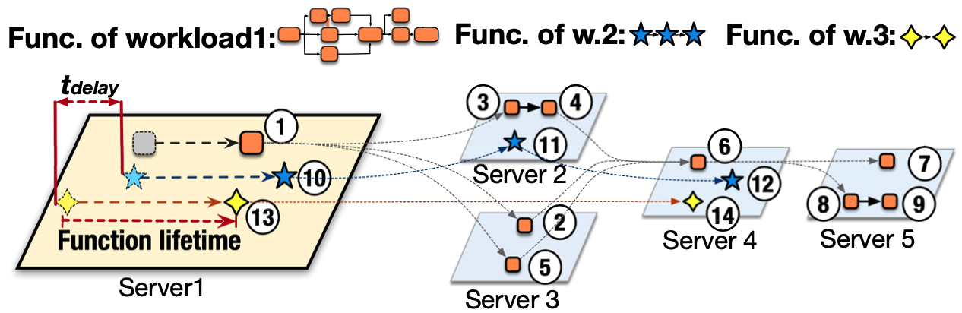
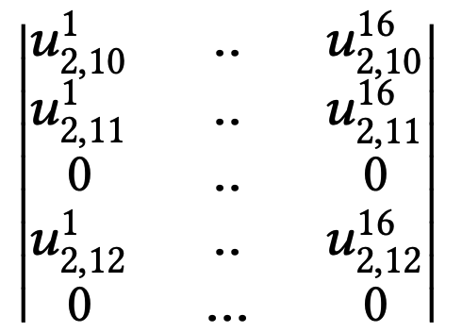

附件
增量学习
回归模型
时间重叠编码
空间重叠编码
行数 = VM节点数量
U₁
U₂
时空重叠编码
(D₂, D₃) = (0, t_{delay})
U₁, U₂

Slide 26
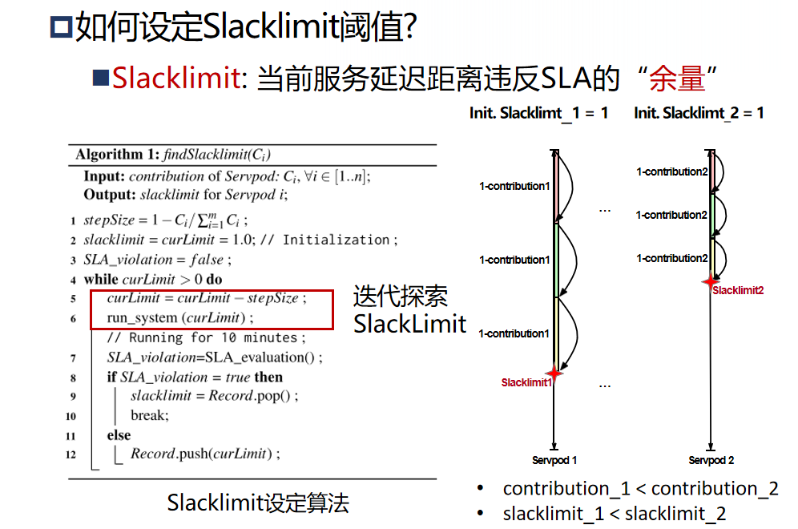
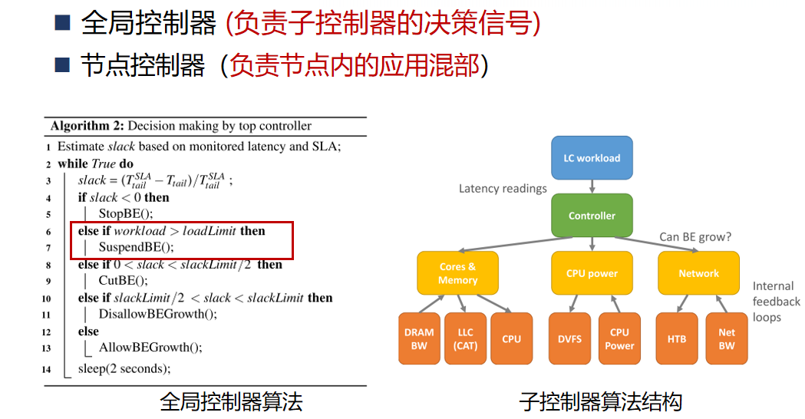
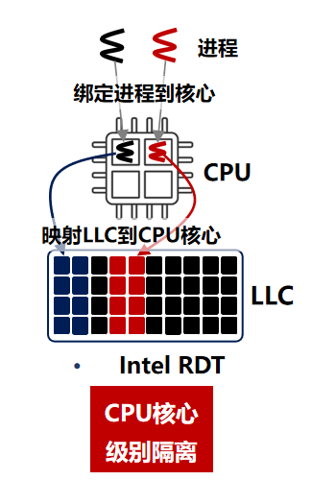
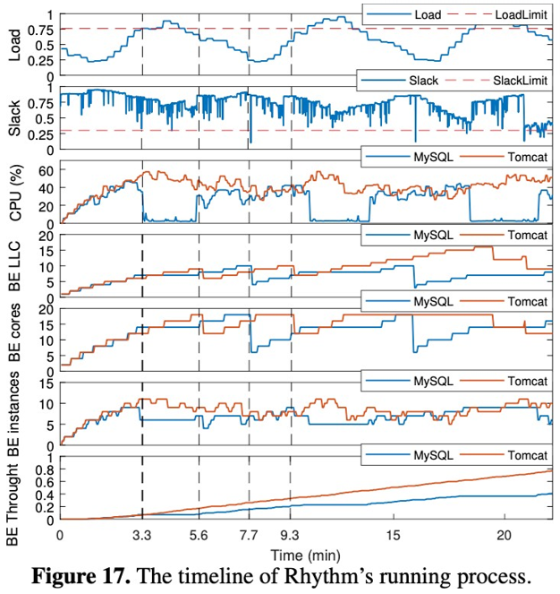

附件

Slide 27









附件
问题抽象及定义
最优化求解过程

